Slide 1

TUGAS MATAKULIAH PBO
PERANCANGAN SISTEM INFORMASI
PENJUALAN OBAT DI APOTEK IP
Dosen : Gusti Nyoman Budiadnyana , S.Kom., MM.
TUGAS PBO

Slide 2
TIM PENYUSUN :
HAYATI NUPUS 2015-804-030
DIAN APRIYANI 2015-804-040
INDRI TRI ASTUTI 2015-804-061
NOVA PURNAMA SARI 2015-804-050
GILANG ESTU 2014-804-283
EKO CAHYONO 2014-804-319
OONG JULIAN FERNANDA 2016-804-234
ERVIRA ROSSHA 2016-804-333
DWI NURURI 2015-804-073
TRI BAYU PURNOMO 2016-804-209
TUGAS PBO

Slide 3
PERANCANGAN SISTEM INFORMASI
PENJUALAN OBAT DI APOTEK IP
Judul 01
STEP
05
Use Case 08
Tim Penyusun 02
STEP
06
Class Diagram 09
STEP
01
Latar Belakang 04
STEP
07
Rancangan Basis Data 10
STEP
02
Identifikasi Masalah 05
STEP
08
Tabel-tabel 11
STEP
03
Batasan Masalah 06
STEP
09
Running Program 17
STEP
04
Flowchart 07
STEP
10
Kesimpulan 18
TEAM PENYUSUN

Slide 4
LATAR BELAKANG :
Dengan tingkat rutinitas di apotek yang tinggi dan banyaknya data yang harus diolah, tingkat kesalahan dalam proses pengolahan data akan lebih meningkat jika dilakukan dengan cara-cara manual. Maka penerapan suatu alat bantu berupa perangkat keras dan perangkat lunak yang dapat mengelola data secara cepat dan tepat memang sudah sepantasnya diterapkan di sebuah apotek.
Berdasarkan hal-hal yang dikemukakan diatas, kami bermaksud merancang Sistem Informasi Penjualan Obat di Apotek IP yang diharapkan dapat memberikan kemudahan kepada petugas apotek dalam menyelesaikan pekerjaannya.
TUGAS PBO
NEXT

Slide 5
IDENTIFIKASI MASALAH :
Sulitnya pencarian data penjualan obat karena ketidakteraturan dalam pencatatan dan penyimpanan data transaksi.
Pengolahan data transaksi penjualan obat masih dilakukan secara manual menyebabkan lambatnya pembuatan laporan – laporan yang akan diserahkan pada pemilik.
Tidak adanya pencatatan secara lengkap tentang obat yang kadaluarsa.
TUGAS PBO
NEXT

Slide 6
BATASAN MASALAH :
Hanya membahas penjualan obat pada pelanggan
Transaksi yang digunakan merupakan pembayaran secara tunai.
Membahas tentang data obat yang kadaluarsa
TUGAS PBO
NEXT

Slide 7
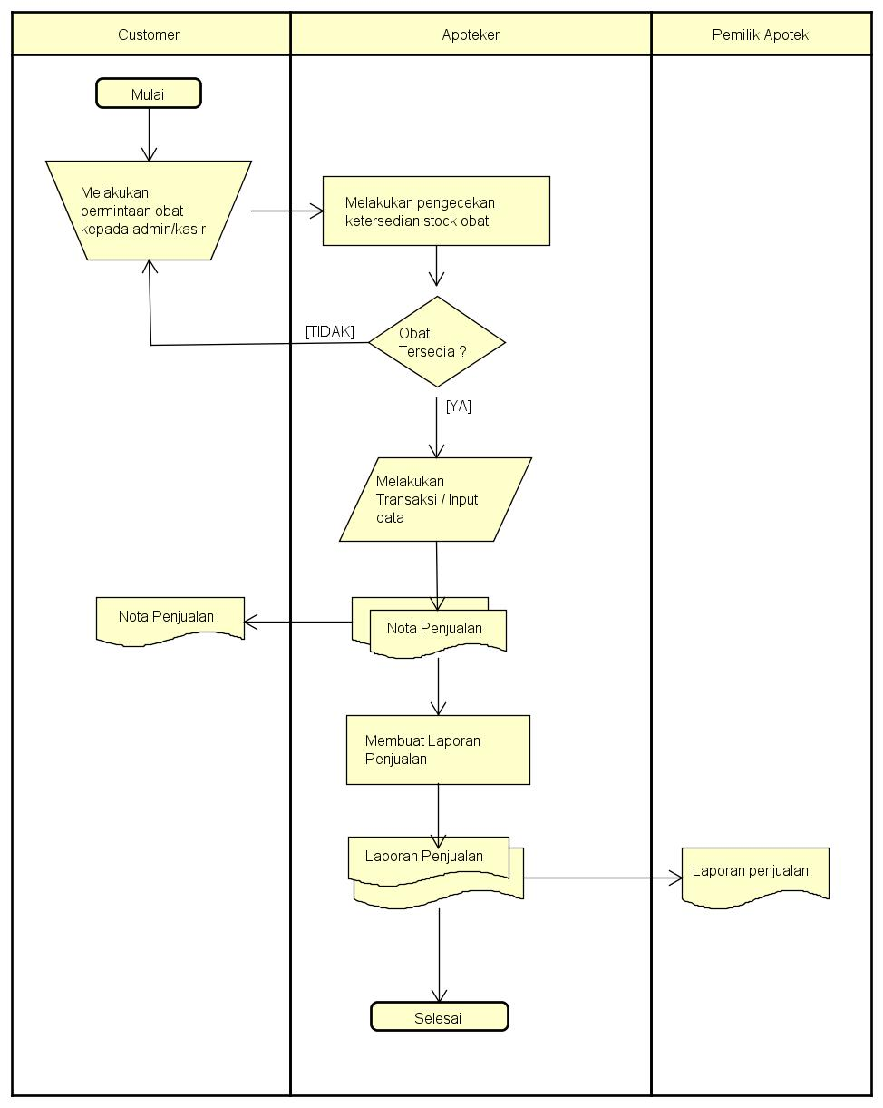
FLOWCHART DIAGRAM
TUGAS PBO
NEXT

Slide 8
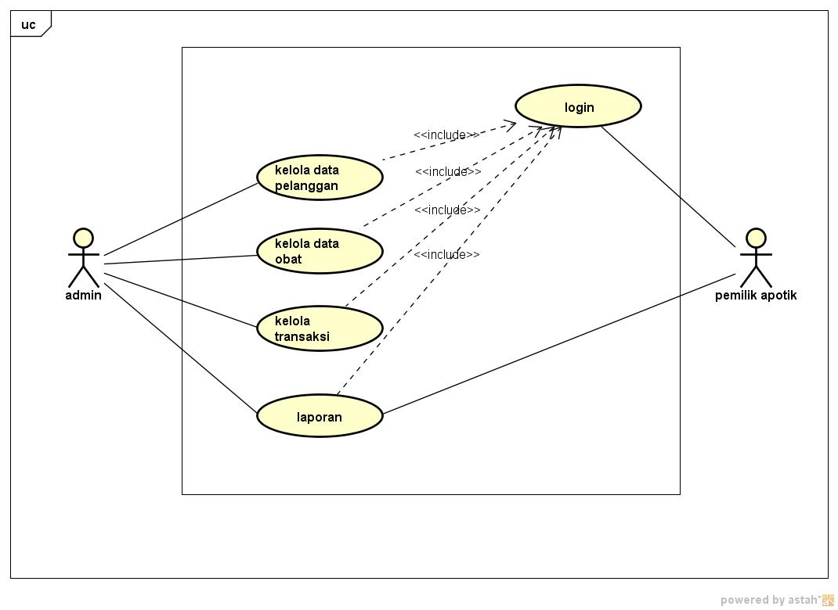
USE CASE DIAGRAM
TUGAS PBO
NEXT

Slide 9
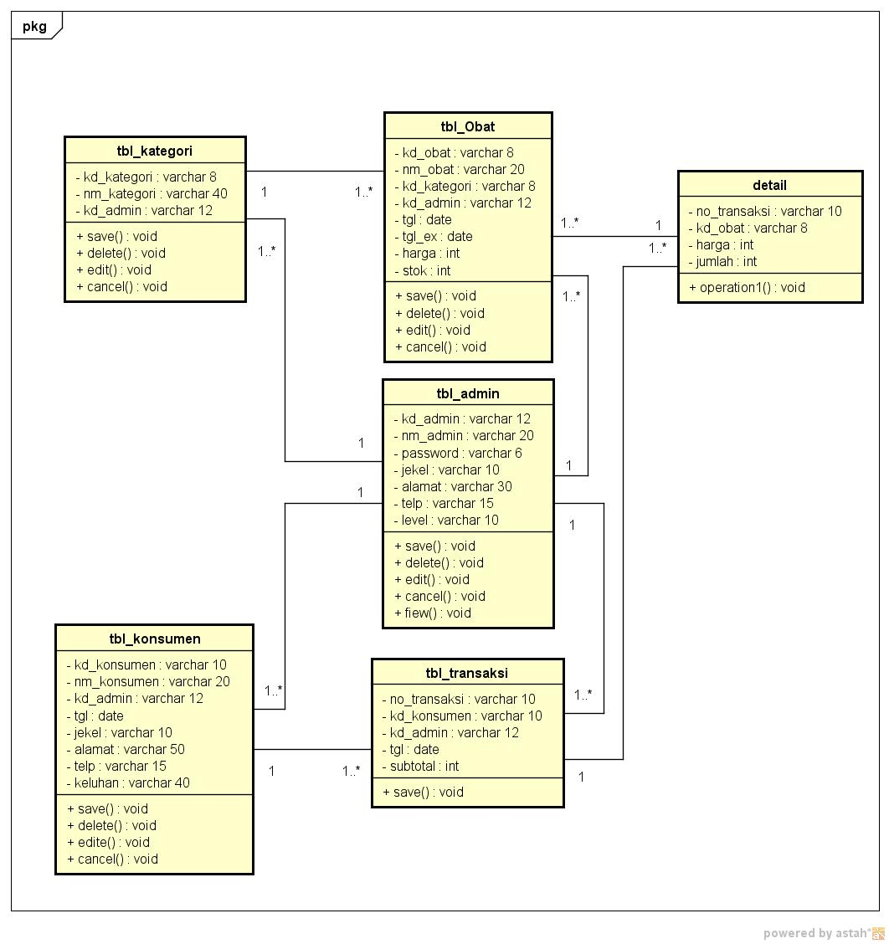
CLASS DIAGRAM
TUGAS PBO
NEXT

Slide 10
RANCANGAN BASIS DATA
Berikut ini daftar tabel yang dibuat :
No | Nama Tabel | Keterangan
1. | tbl_admin | Menyimpan data admin
2. | tbl_obat | Menyimpan data obat
3. | tbl_kategori | Menyimpan informasi kategori obat
4. | detail | Menyimpan informasi detail data transaksi
5. | tbl_konsumen | Menyimpan informasi data konsumen
6. | tbl_transaksi | Menyimpan informasi data transaksi
TUGAS PBO
NEXT

Slide 11
1. Nama Tabel : tbl_admin
Primary Key : kd_admin
Field :
No. | Field | Tipe Field | Ukuran
1 | kd_admin | Varchar | 12
2 | nm_admin | Varchar | 20
3 | Password | Varchar | 6
4 | Jekel | Varchar | 10
5 | Alamat | Varchar | 30
6 | Telp | Varchar | 15
7 | level | Varchar | 10

Slide 12
2. Nama Tabel : tbl_obat
Primary Key : kd_obat
Field :
No. | Field | Tipe Field | Ukuran
1 | kd_obat | Varchar | 8
2 | nm_obat | Varchar | 20
3 | kd_kategori | Varchar | 7
4 | kd_admin | Varchar | 12
5 | tgl | Date | -
6 | tgl_ex | Date | -
7 | harga | Number | Integer
8 | stok | Number | Integer

Slide 13
3. Nama tabel : tbl_kategori
Primary Key : kd_kategori
Field :
No. | Field | Tipe Field | Length
1 | kd_kategori | Varchar | 8
2 | nm_kategori | Varchar | 40
3 | kd_admin | Varchar | 12

Slide 14
4. Nama tabel : detail
Primary Key :
Field :
No. | Field | Tipe Field | Length
1 | no_transaksi | Varchar | 10
2 | kd_obat | Varchar | 8
3 | harga | Number | Integer
4 | Jumlah | Number | Integer

Slide 15
5. Nama tabel : tbl_konsumen
Primary Key : kd_konsumen
Field :
No. | Field | Tipe Field | Length
1 | kd_konsumen | Varchar | 10
2 | nm_konsumen | Varchar | 20
3 | kd_admin | Varchar | 12
4 | tgl | Date | -
5 | jekel | Varchar | 10
6 | alamat | Varchar | 50
7 | telp | Varchar | 15
8 | keluhan | Varchar | 40

Slide 16
6. Nama tabel : tbl_transaksi
Primary Key : no_transaksi
Field :
No. | Field | Tipe Field | Length
1 | no_transaksi | Varchar | 10
2 | kd_konsumen | Varchar | 10
3 | kd_admin | Varchar | 12
4 | tgl | Date | -
5 | subtotal | Number | Integer
NEXT

Slide 17
RUNNING PROGRAM
TUGAS PBO
NEXT

Slide 18
KESIMPULAN
Dengan adanya program penjualan obat ini, diharapkan dapat memudahkan dalam proses penjualan.
Pendataan tanggal kadaluarsa obat sudah terkomputerisasi.
Program ini masih banyak kekurangan, untuk itu kritik dan saran sangat diharapkan.
TUGAS PBO

Slide 19


Slide 20
TUGAS PBO

